Slide 1

Notes:
Привет. Сегодня разберём Cursor API как альтернативу классической offset-пагинации. Если у вас большой датасет и клиент листает далеко вглубь, LIMIT плюс OFFSET начинает дорого стоить — и ещё может отдавать дубликаты или пропускать записи, когда данные активно пишутся.

Slide 2
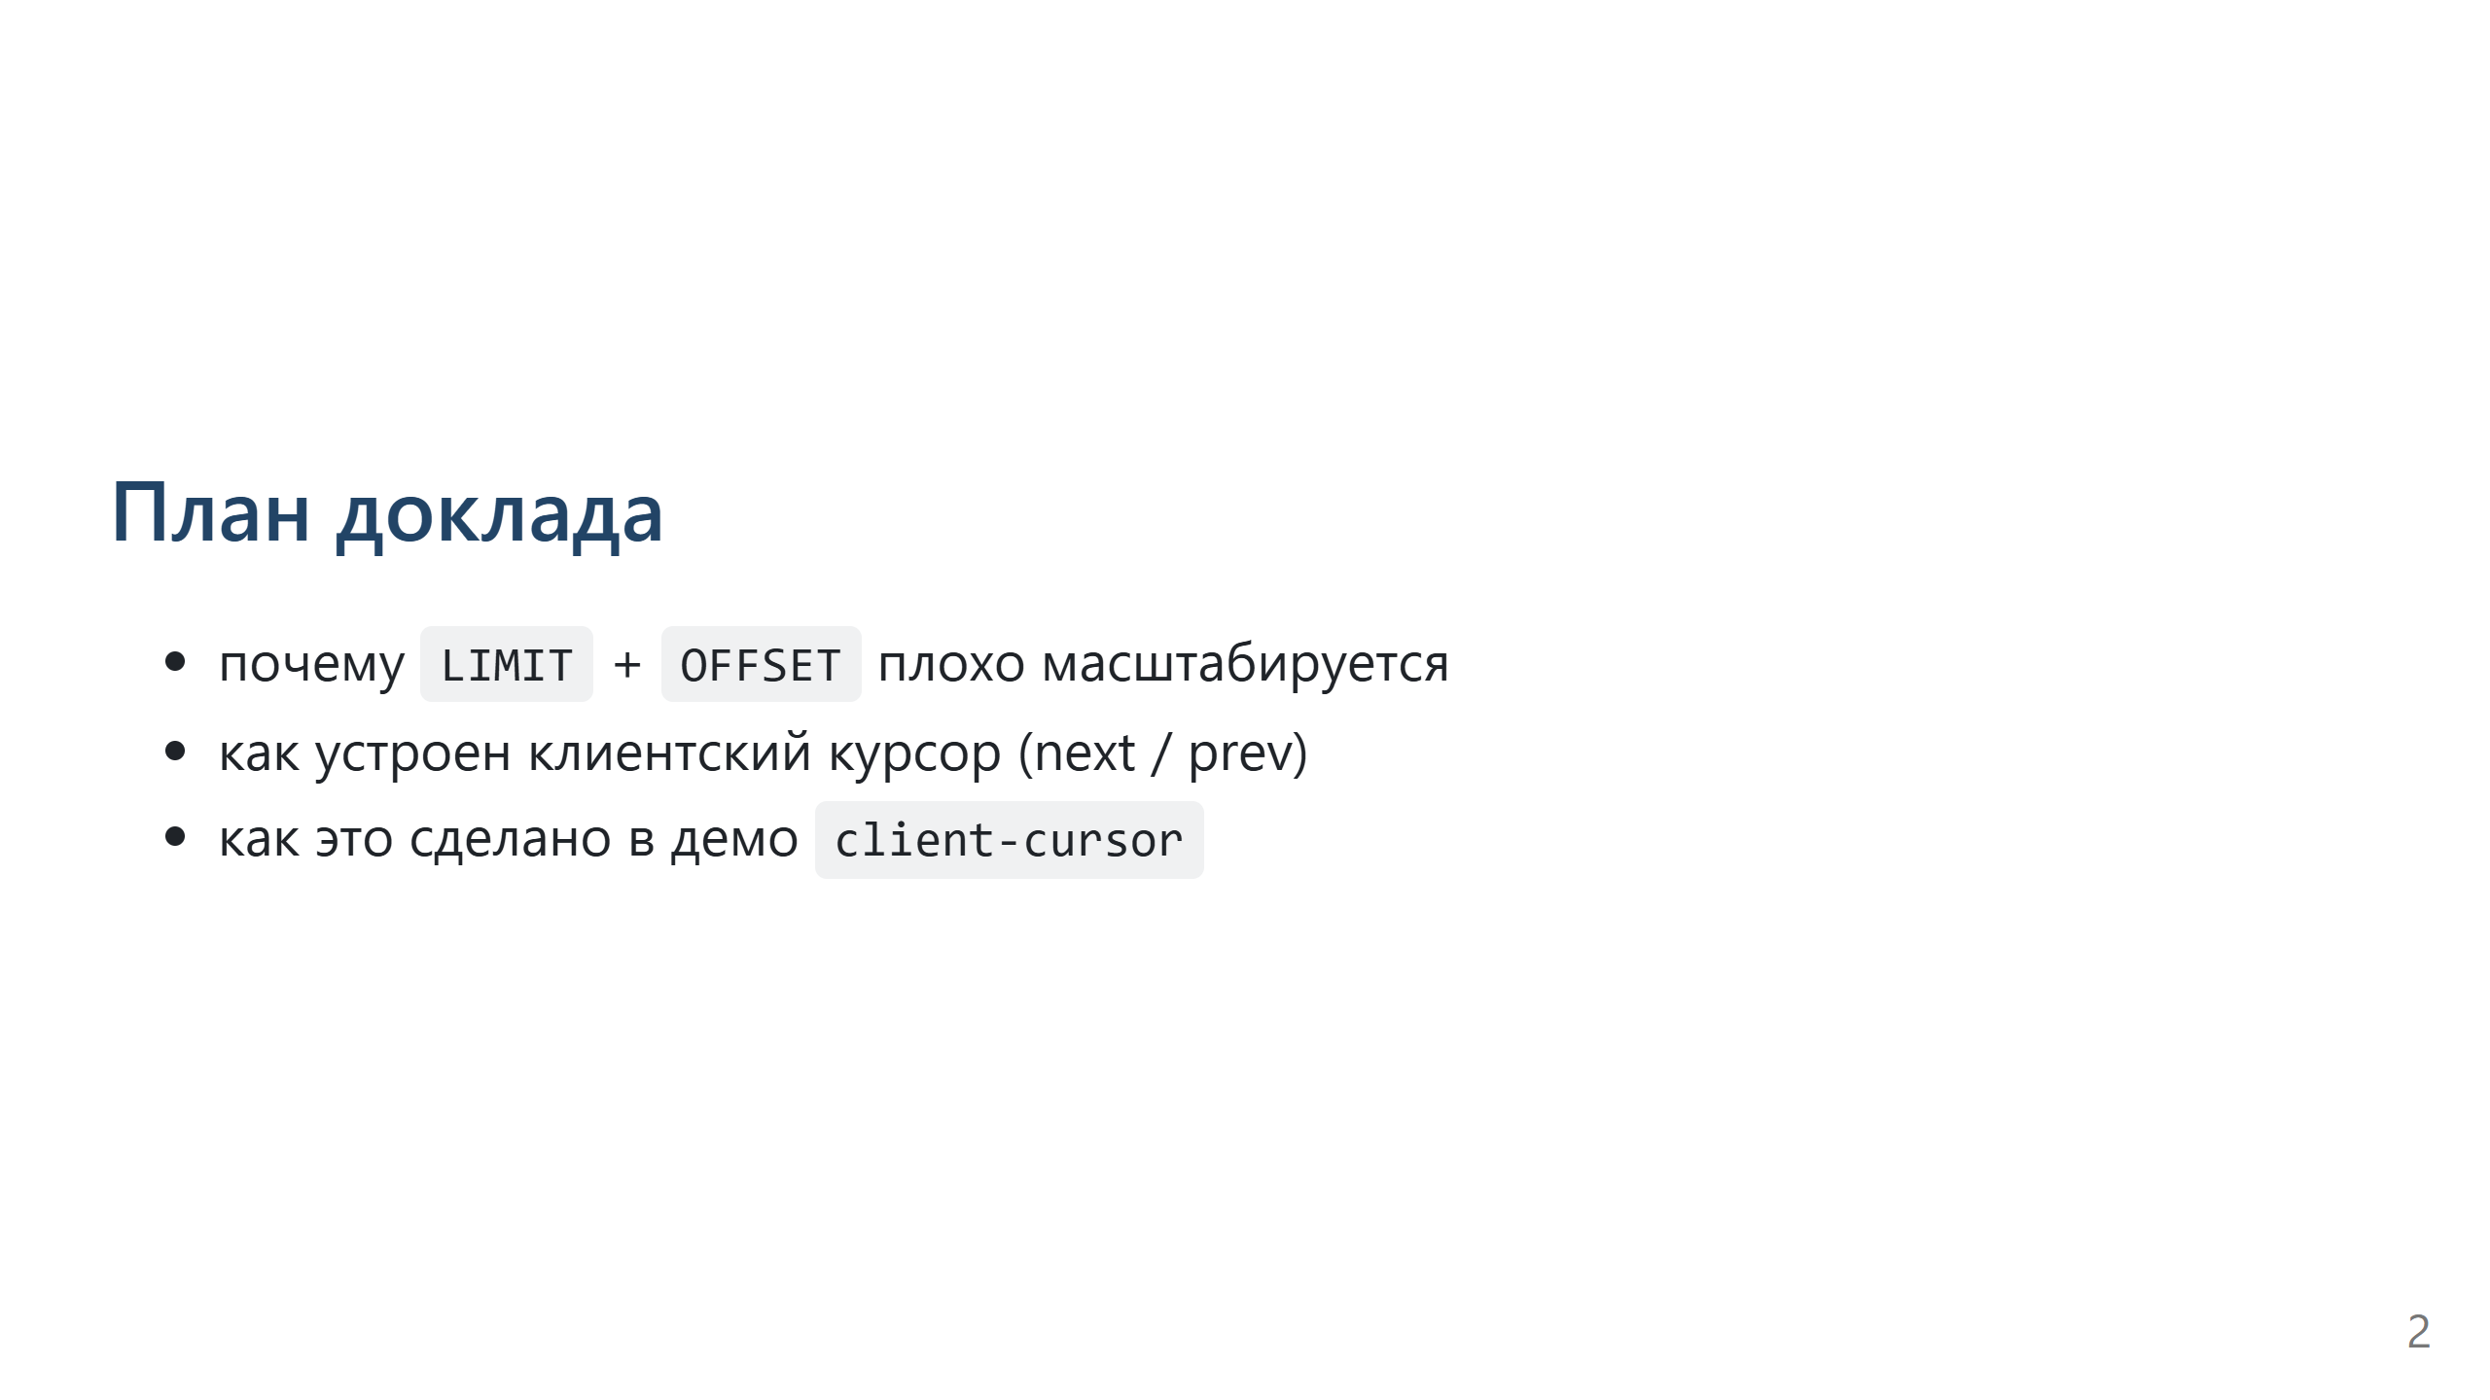
Notes:
Разберём: в чём именно проблема offset-пагинации, как работает курсор прямой и обратный, зачем нужен sequential id, и коротко посмотрим, как это сделано в демо-проекте client-cursor.

Slide 3
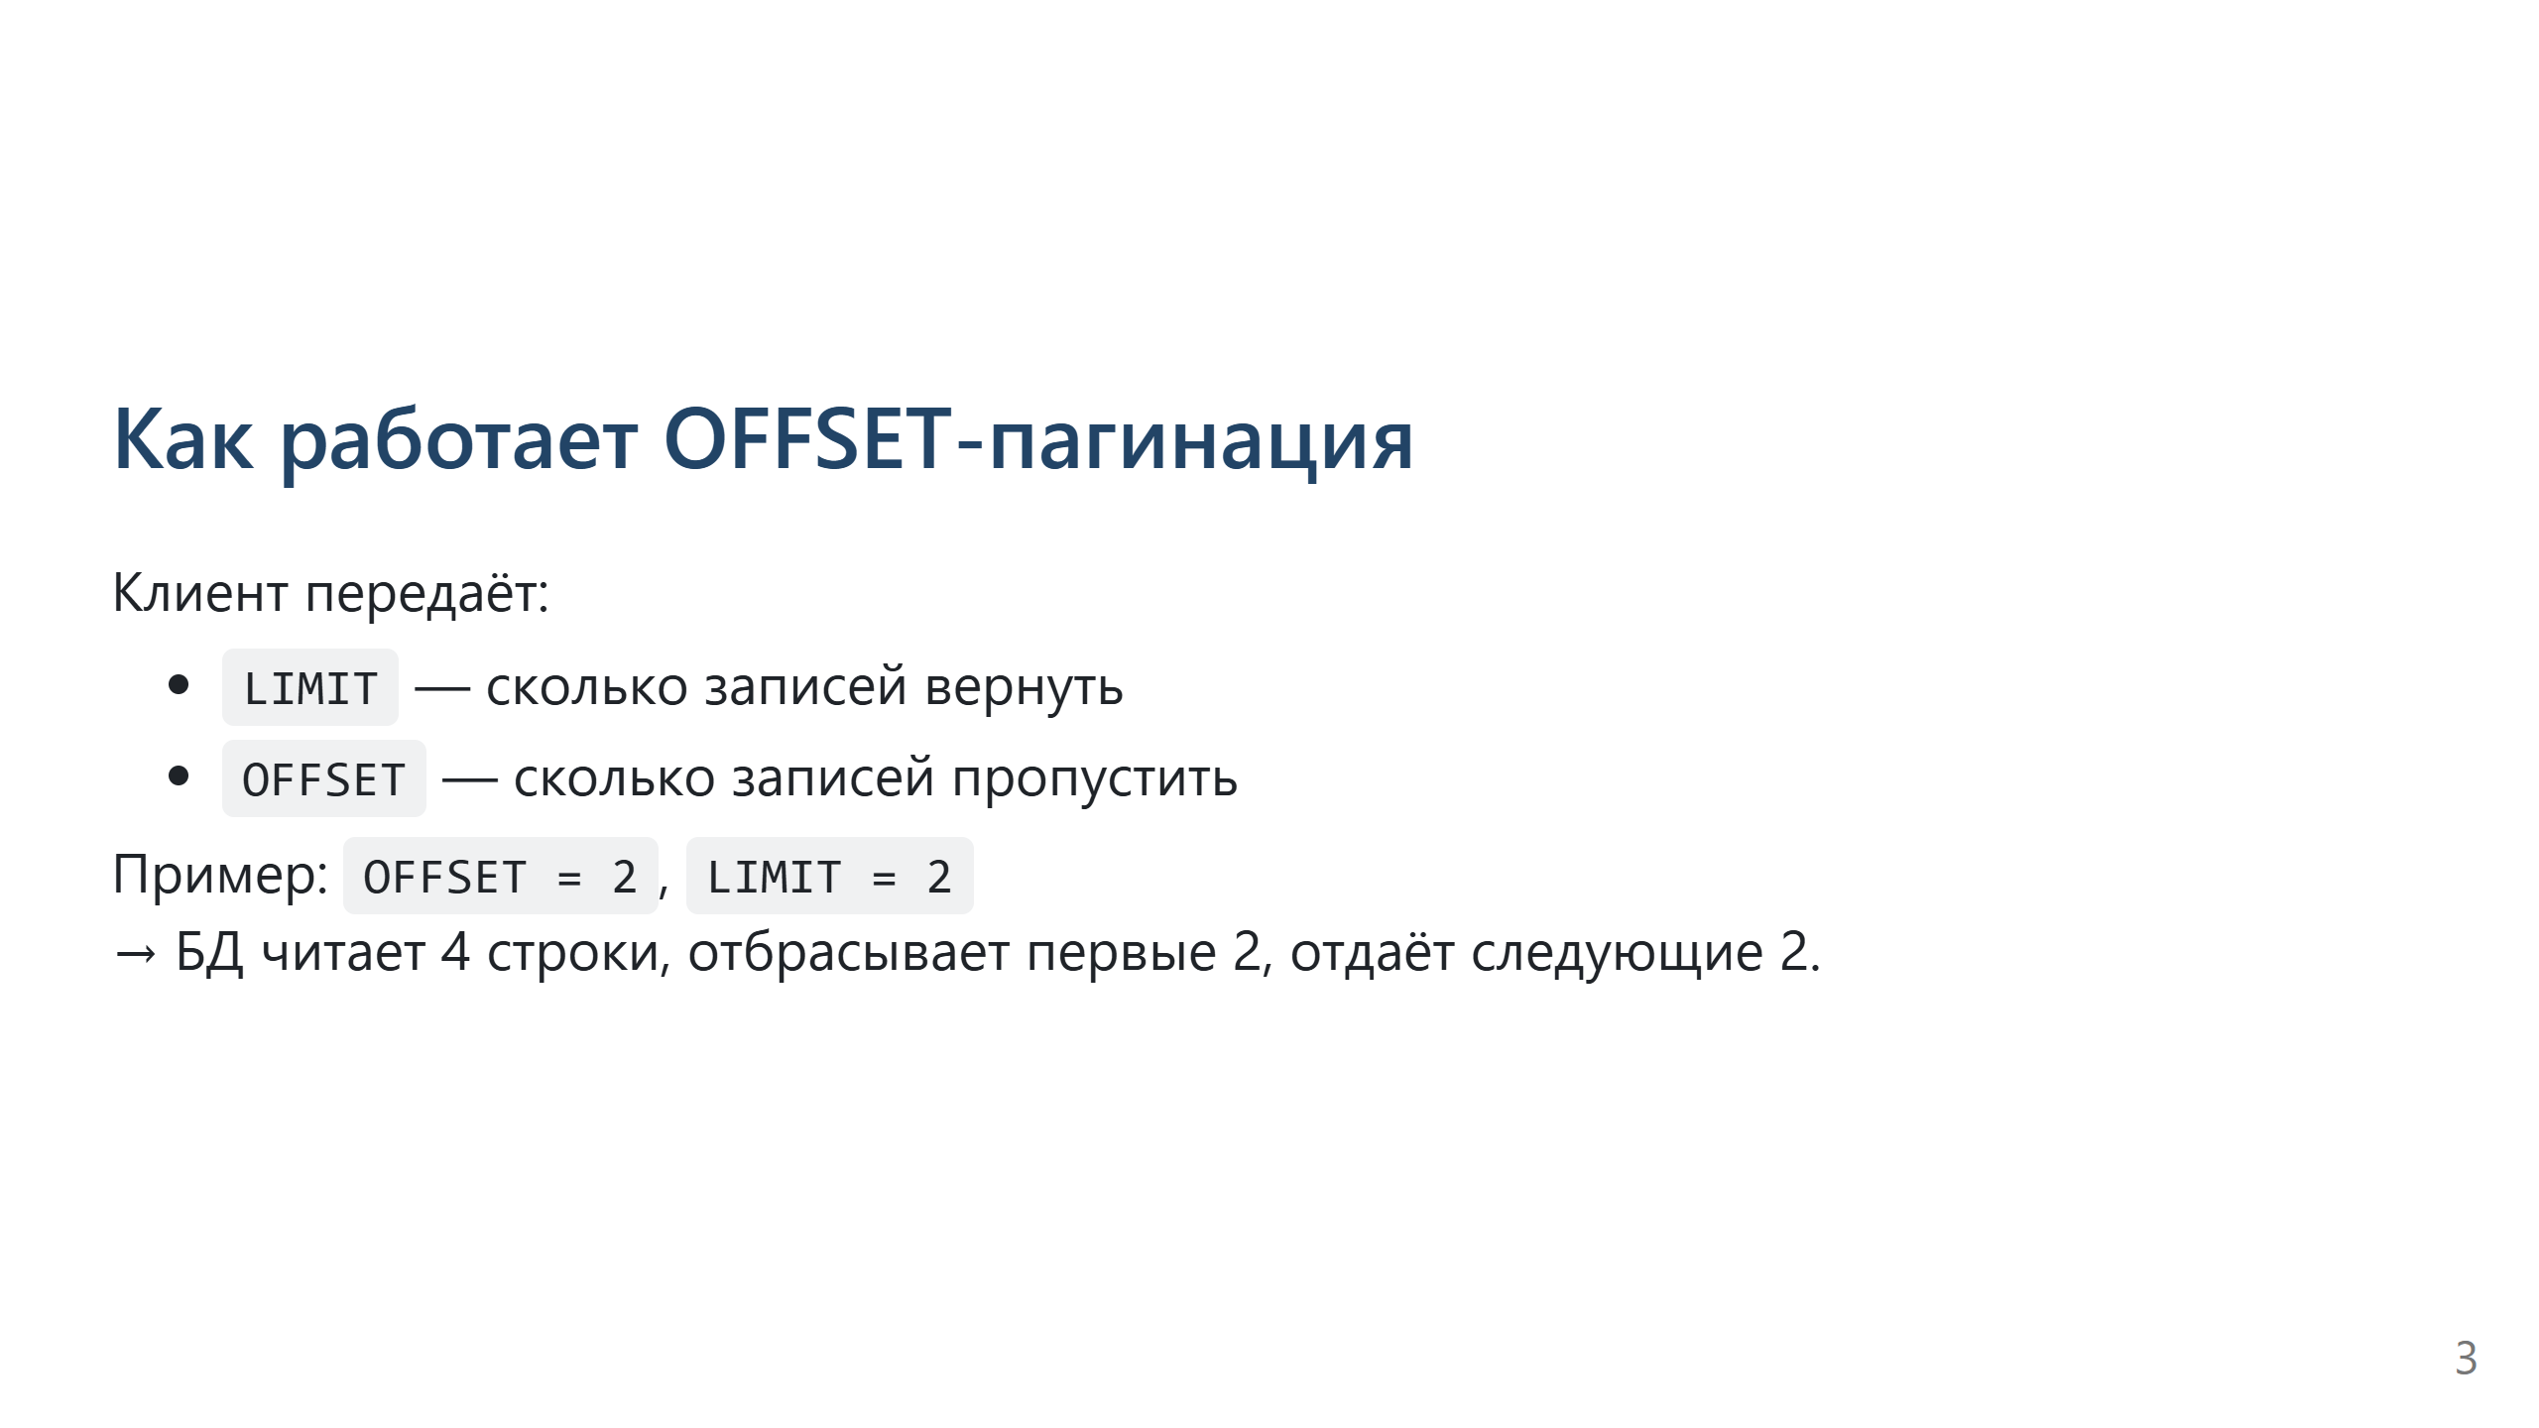
Notes:
Начнём с того, как устроен привычный paging на основе OFFSET. Клиент говорит: дай мне LIMIT записей, начиная с позиции OFFSET. На слайде маленький пример: offset два, limit два. На практике это часто offset четыреста, limit двадцать — в итоге получается «двадцать первая страница».

Slide 4
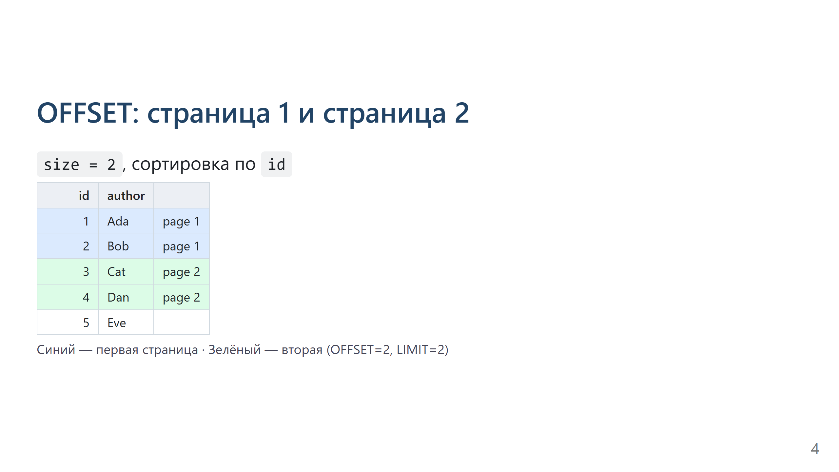
Notes:
Смотрим на список. Первая страница — Ada и Bob. Чтобы взять следующую, клиент говорит OFFSET равно двум: пропусти первые две, отдай следующие две — Cat и Dan.

Slide 5
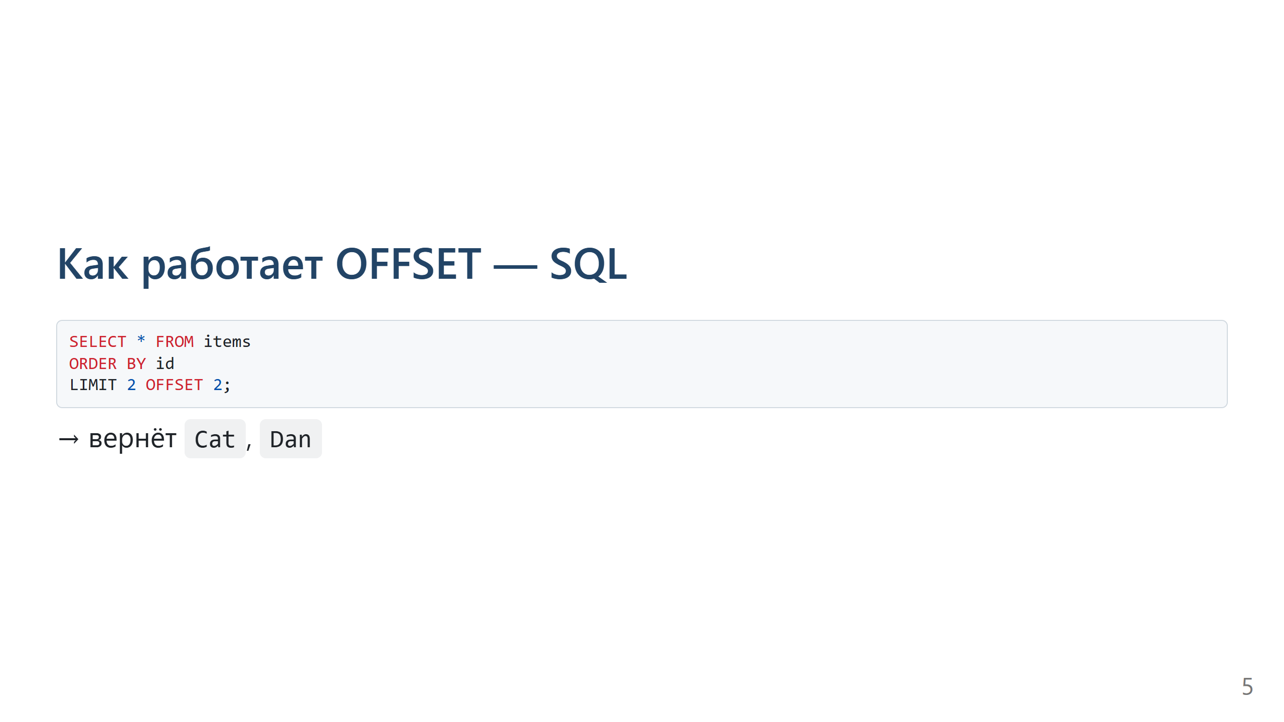
Notes:
Интуиция такая: «просто прыгни на нужное место». Но для многих СУБД это выглядит иначе: нужно прочитать и отсортировать строки вплоть до OFFSET плюс LIMIT, а потом отбросить первые OFFSET. То есть при дальней странице вы платите за работу, результат которой клиенту даже не отдаёте.

Slide 6
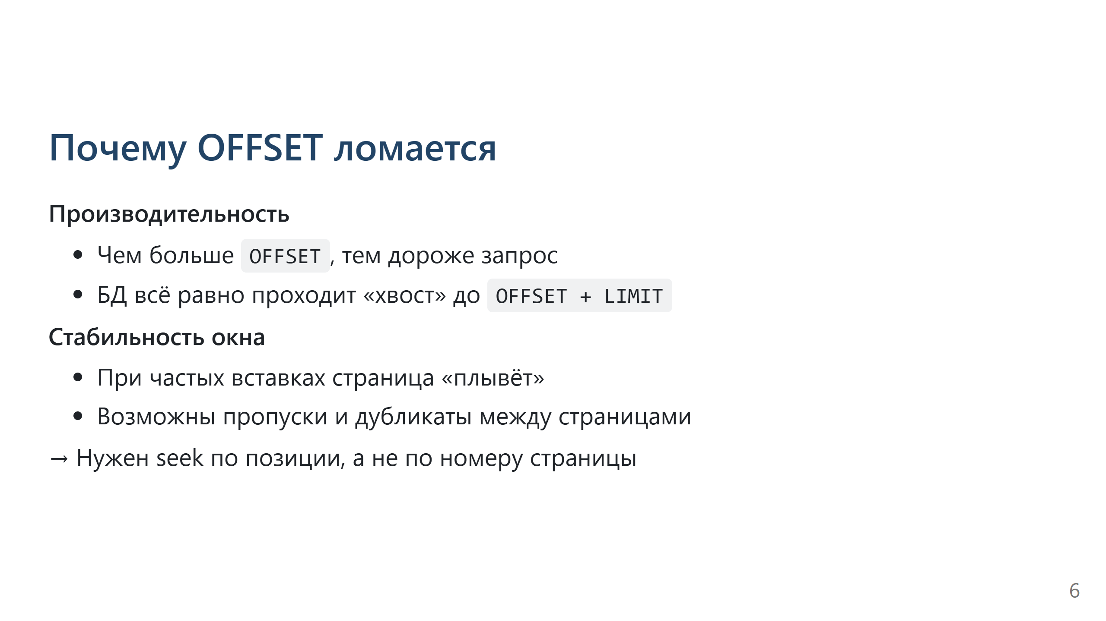
Notes:
Отсюда два практических минуса. Первый — производительность. Чем дальше страница, тем тяжелее запрос. На больших таблицах получение «страницы 500» может быть заметно медленнее получения «страницы 1», даже при том же LIMIT. Второй — стабильность. Пока пользователь листает, в таблицу могут вставляться новые строки. Окно, заданное номером страницы, начинает плыть: часть записей пользователь увидит дважды, часть — пропустит.

Slide 7
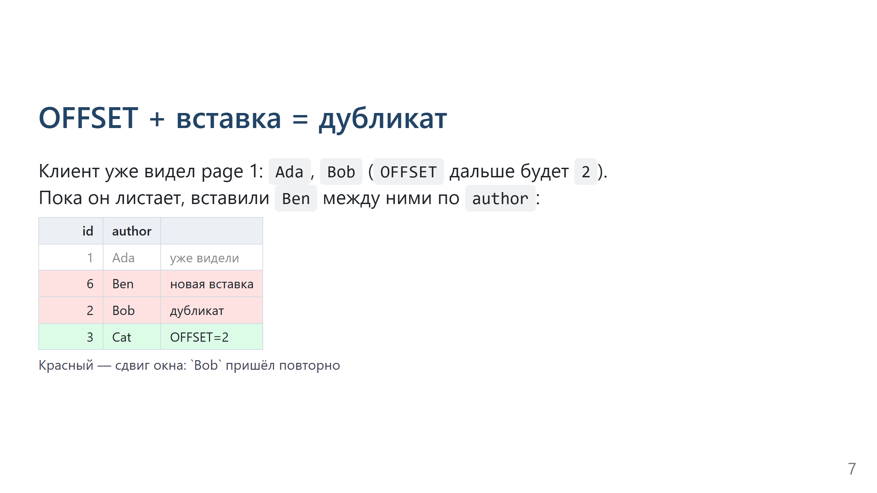
Notes:
Вот как выглядит сдвиг окна. Клиент уже видел Ada и Bob и просит OFFSET равно двум. Тем временем вставили Ben. Теперь вторые две записи — Ben и Bob: Bob приходит повторно, Cat сдвигается дальше. Вывод: для ленты надёжнее опираться не на номер страницы, а на конкретную позицию в упорядоченном наборе.

Slide 8
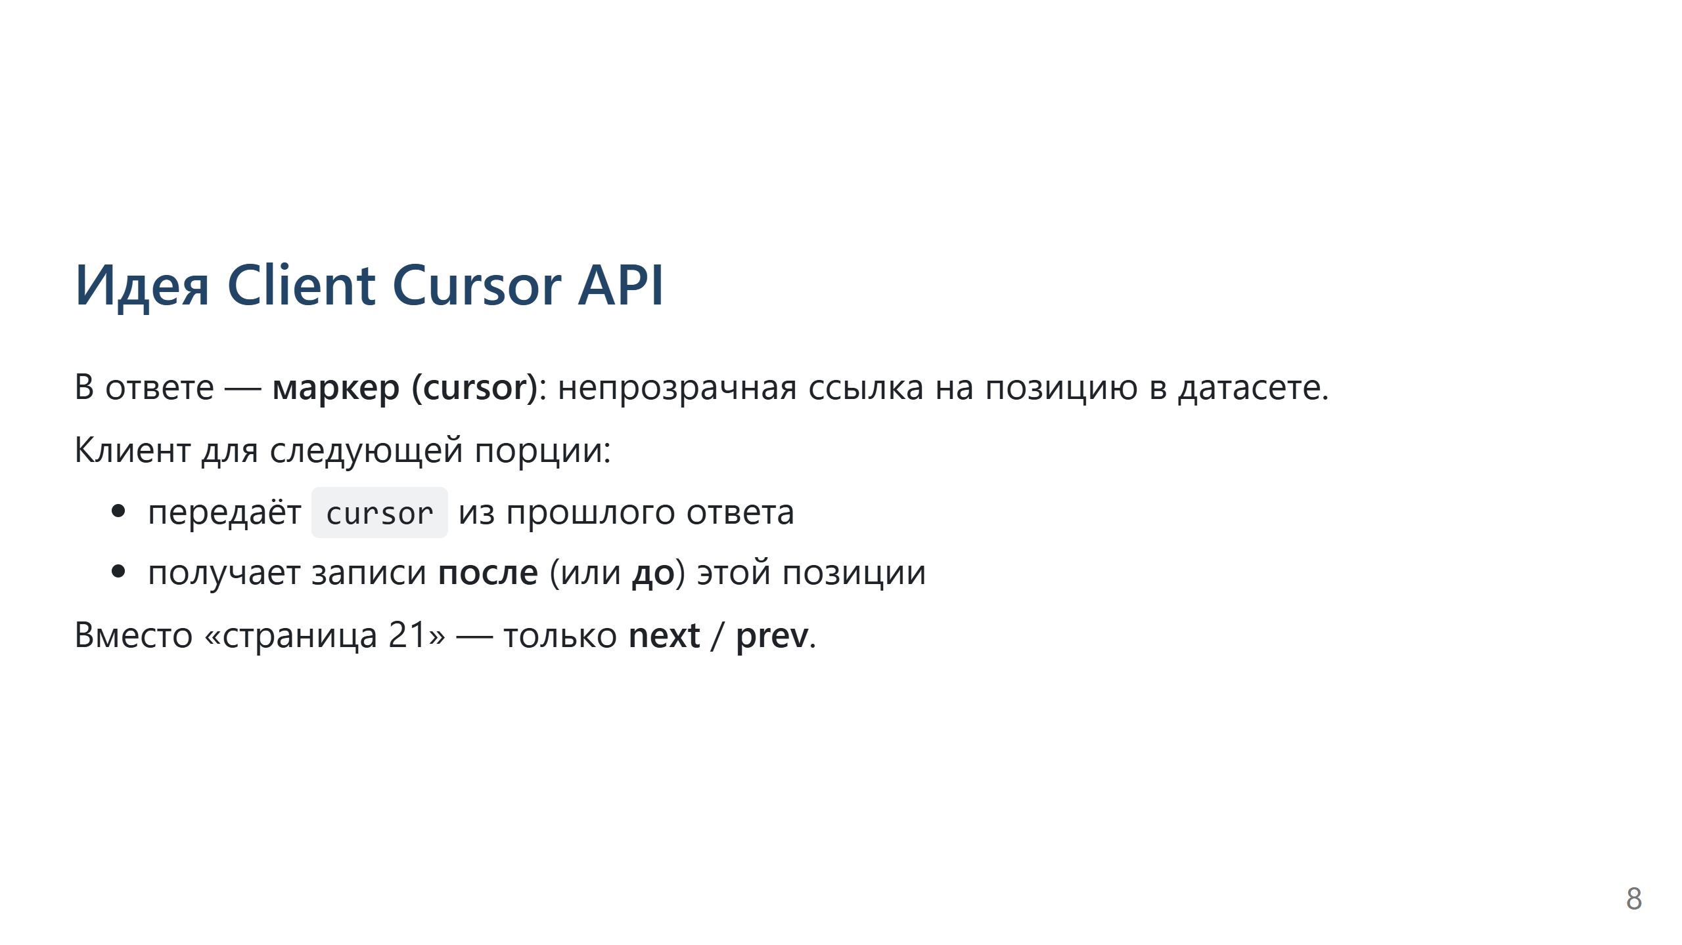
Notes:
Так появляется идея Cursor API. Подчеркну, что речь о клиентском курсоре, т.к. есть еще курсор в БД, о нем сейчас речь не идет. Сервер в ответе возвращает маркер — курсор. Это непрозрачная для клиента строка, которая ссылается на место, где мы остановились. В следующем запросе клиент передаёт этот маркер и просит порцию после него — или до него, если идём назад. Модель меняется: вместо «дай страницу номер N» — говорим «дай следующую» и «дай предыдущую». Для бесконечного скролла это обычно то, что нужно.

Slide 9
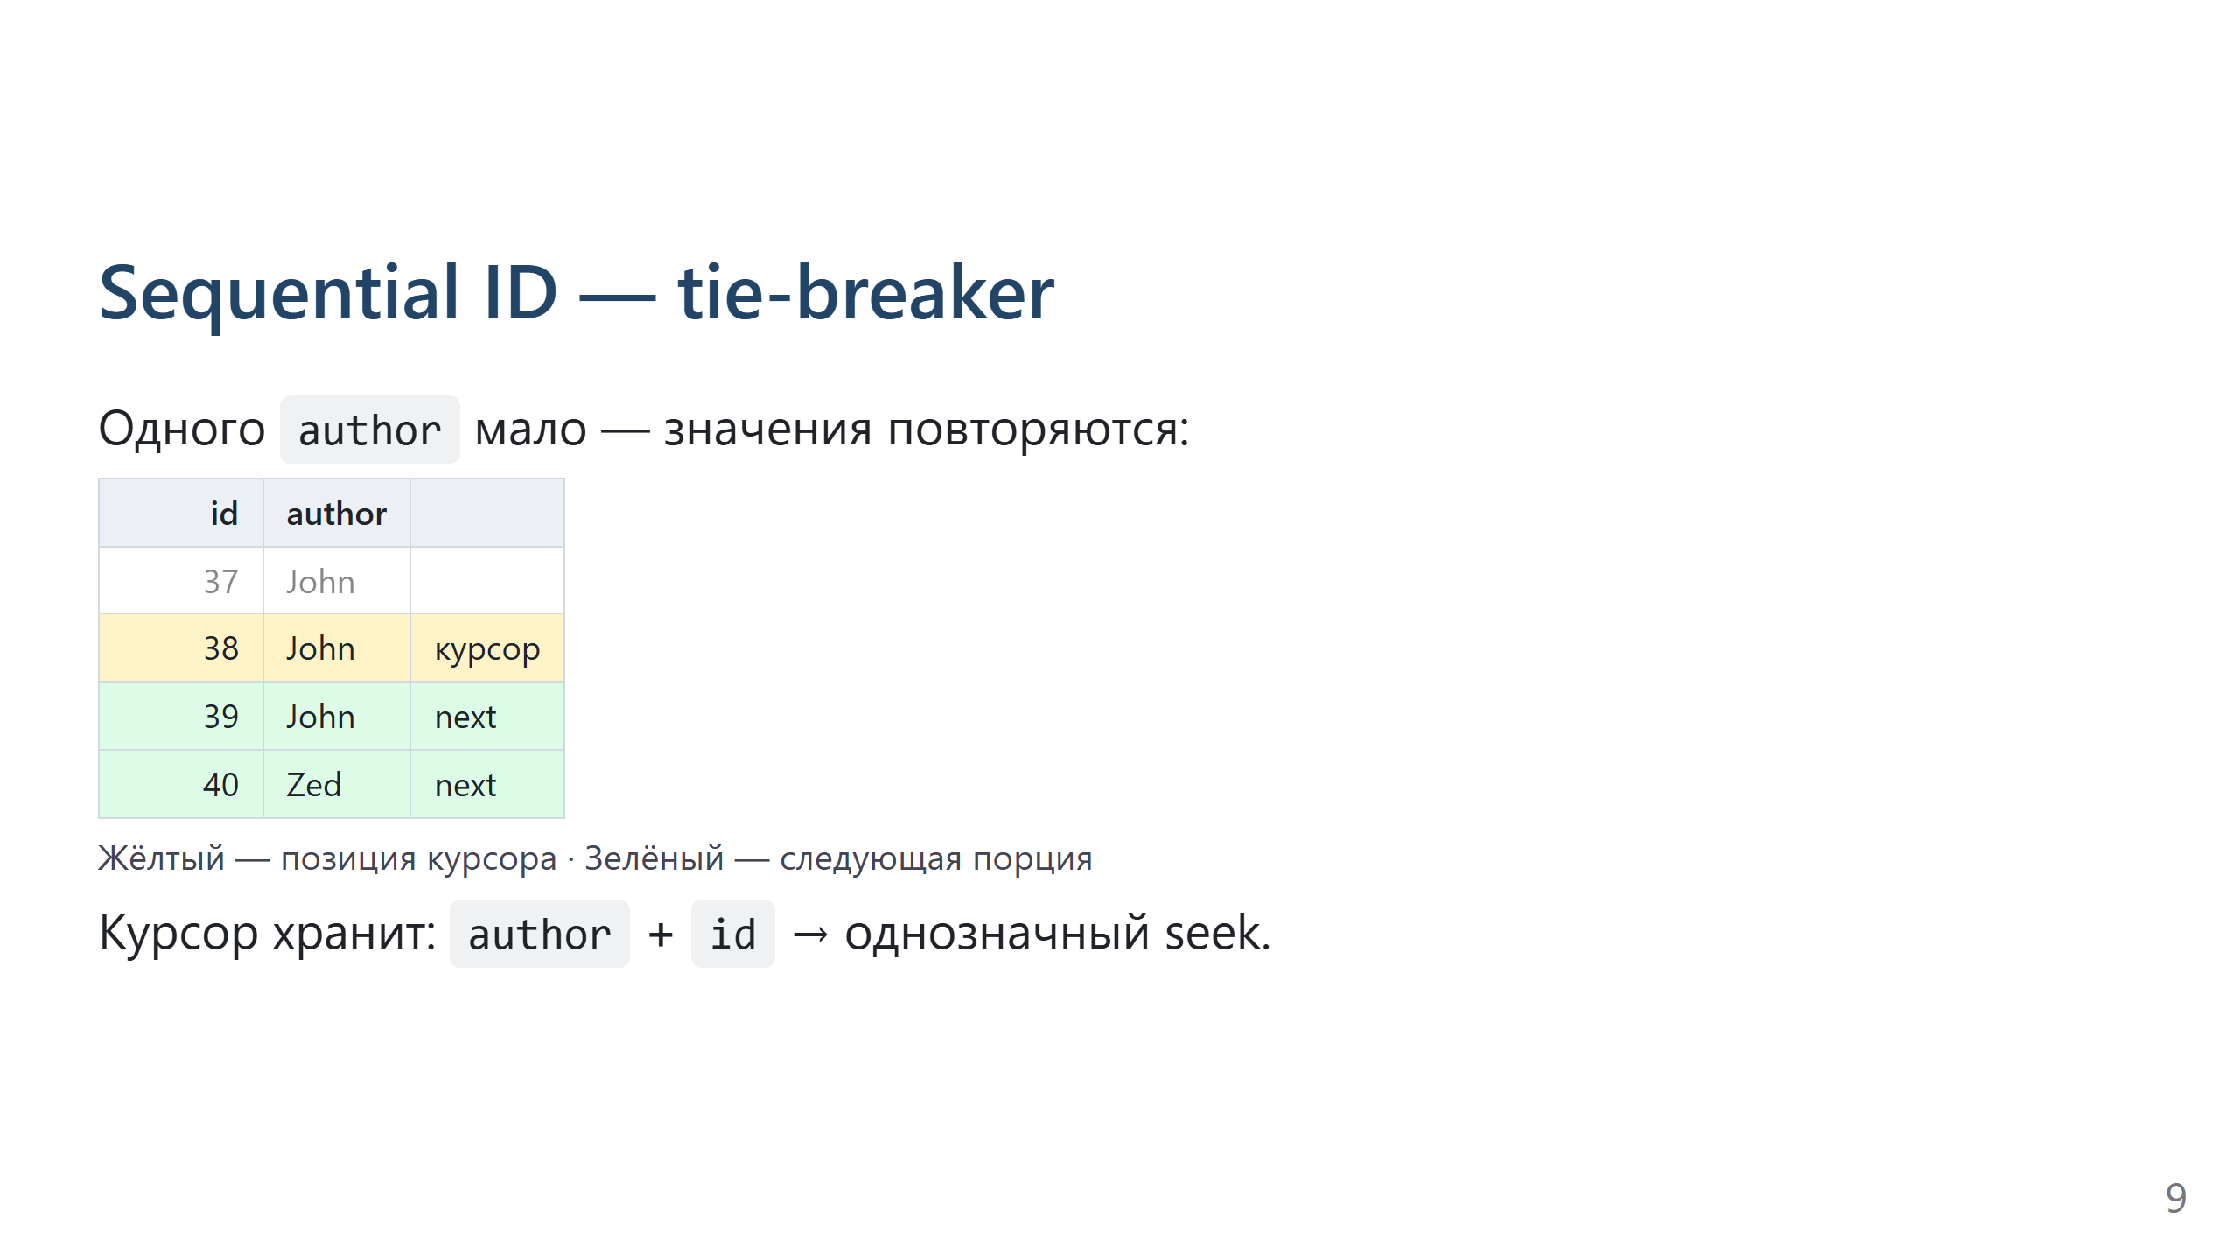
Notes:
Важный нюанс: одного поля сортировки часто мало. Несколько статей могут быть от одного автора. Если запомнить только «мы остановились на John», непонятно, с какой именно записи John продолжать. Поэтому нужен sequential id — монотонный идентификатор: числовой первичный ключ, serial, bigserial. В курсоре храним author и id крайней записи. При равных значениях sort-поля двигаемся по id.

Slide 10
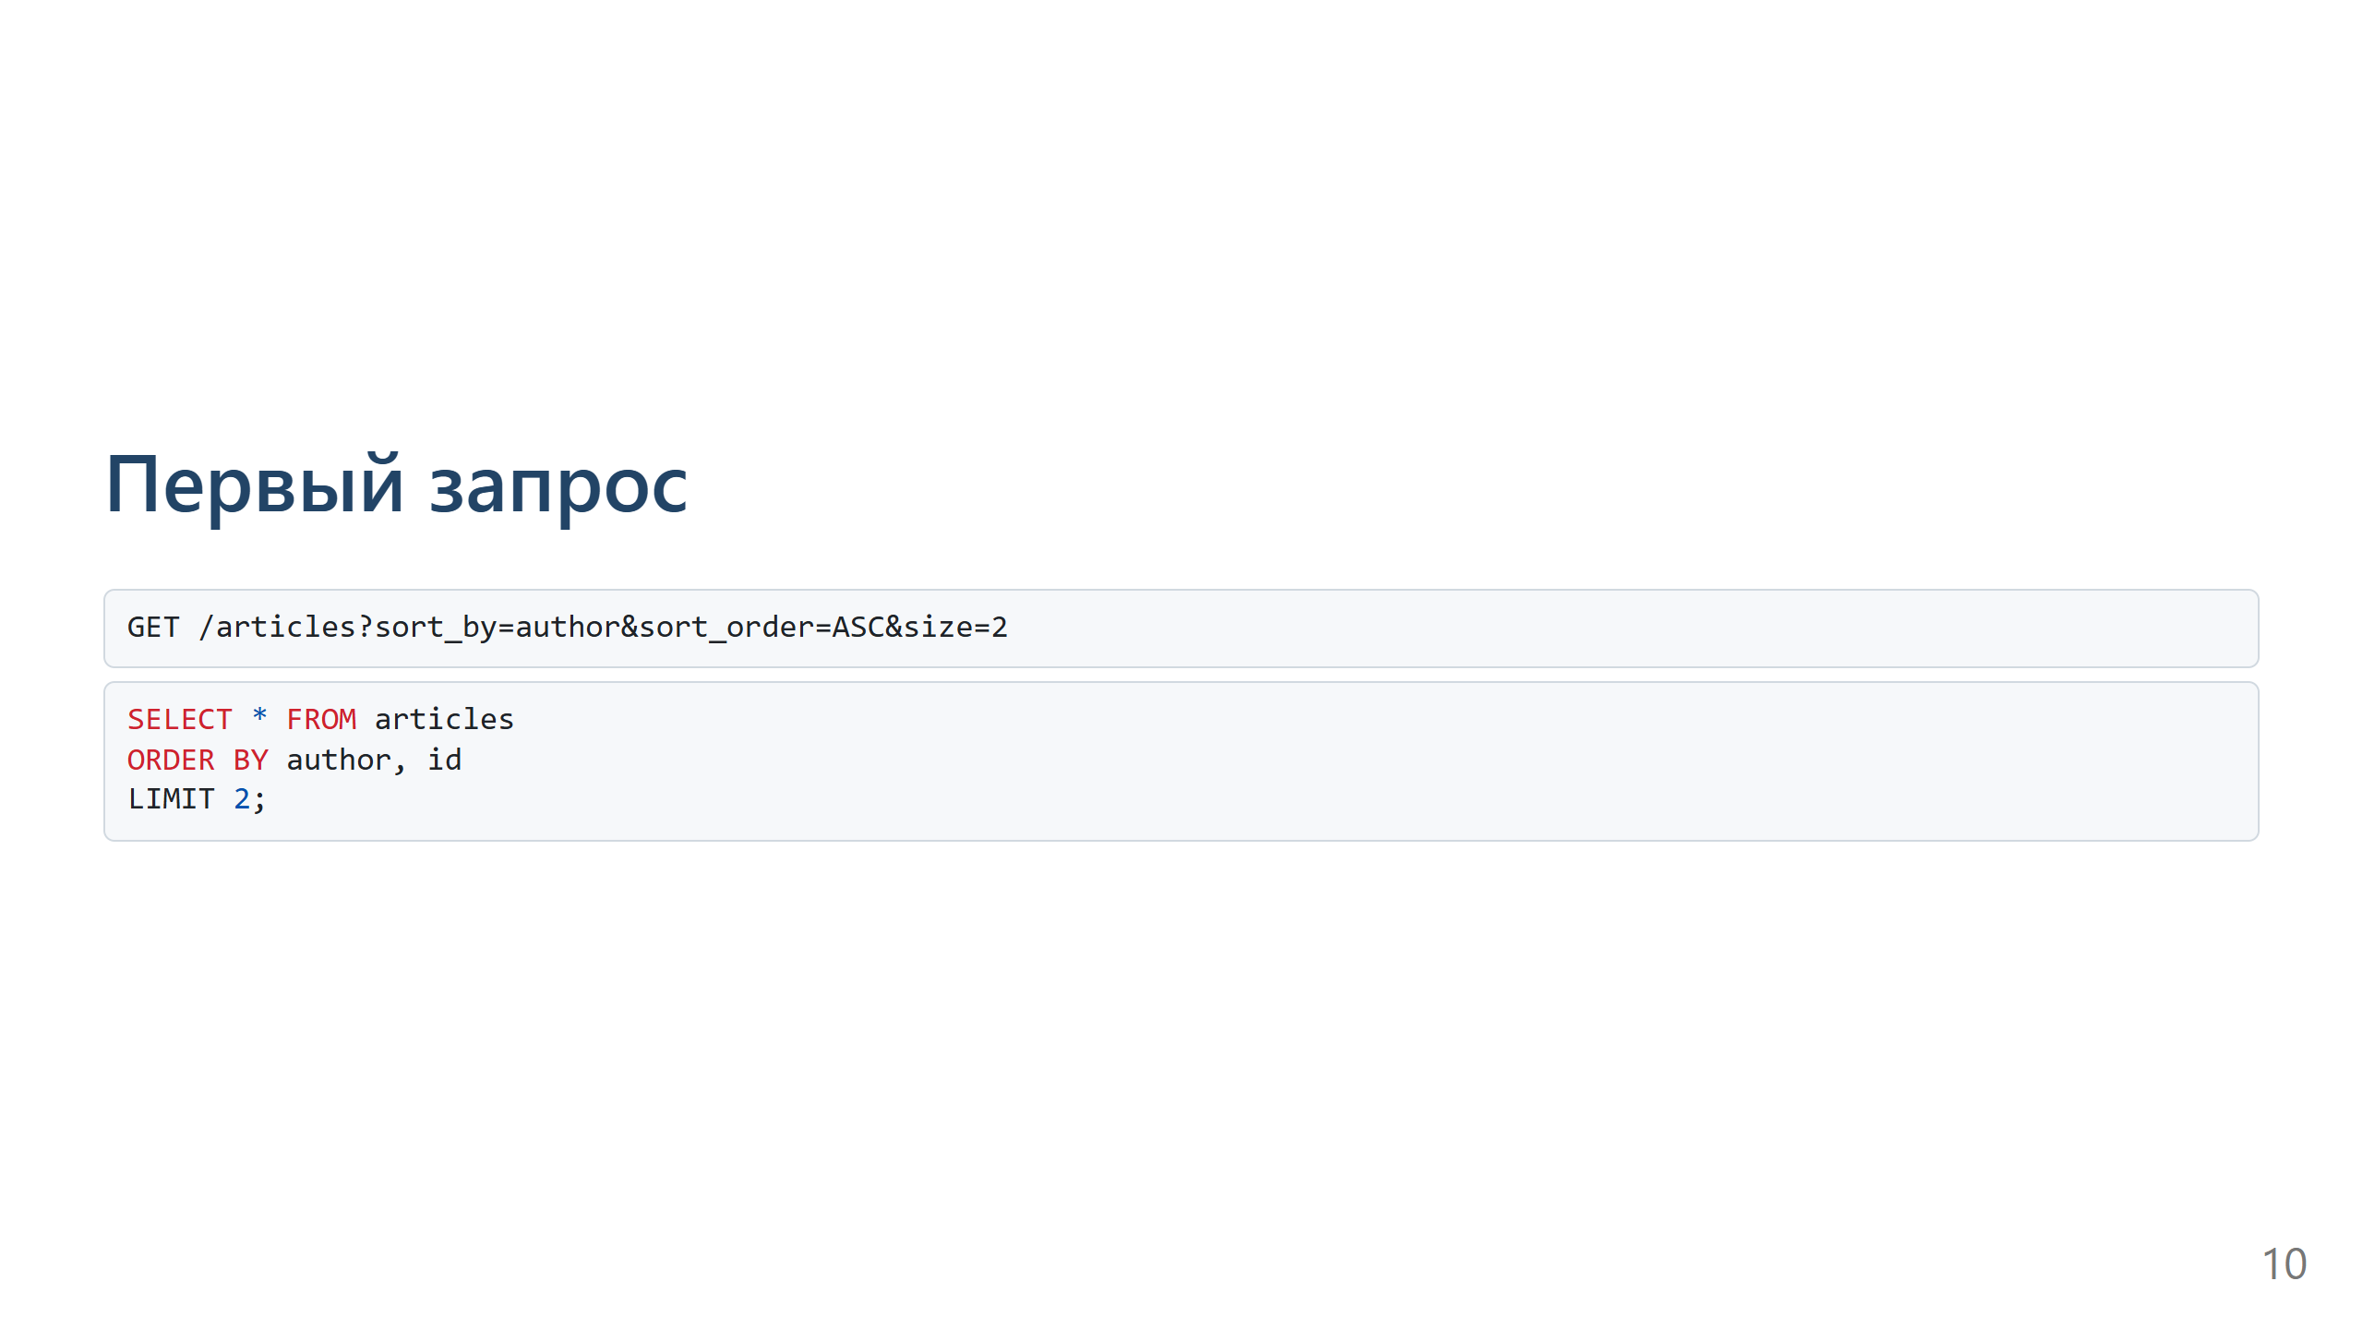
Notes:
Первый запрос — без курсора. Клиент задаёт размер страницы и, если нужно, сортировку. В нашем демо это GET /articles с sort_by=author, sort_order=ASC и size=2. К базе уходит ORDER BY по полю сортировки и по id, плюс LIMIT.

Slide 11
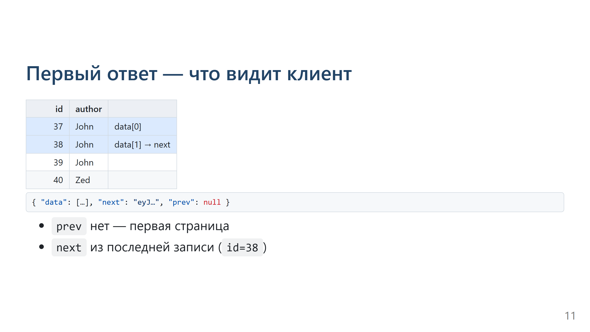
Notes:
В ответе — массив data и, если записей ровно столько, сколько просили, поле next с закодированным курсором. Он строится от последней записи страницы — здесь id=38. Поля prev на первой странице нет: назад идти некуда. Если вернулось меньше, чем size, мы у края ленты — next можно не отдавать.

Slide 12
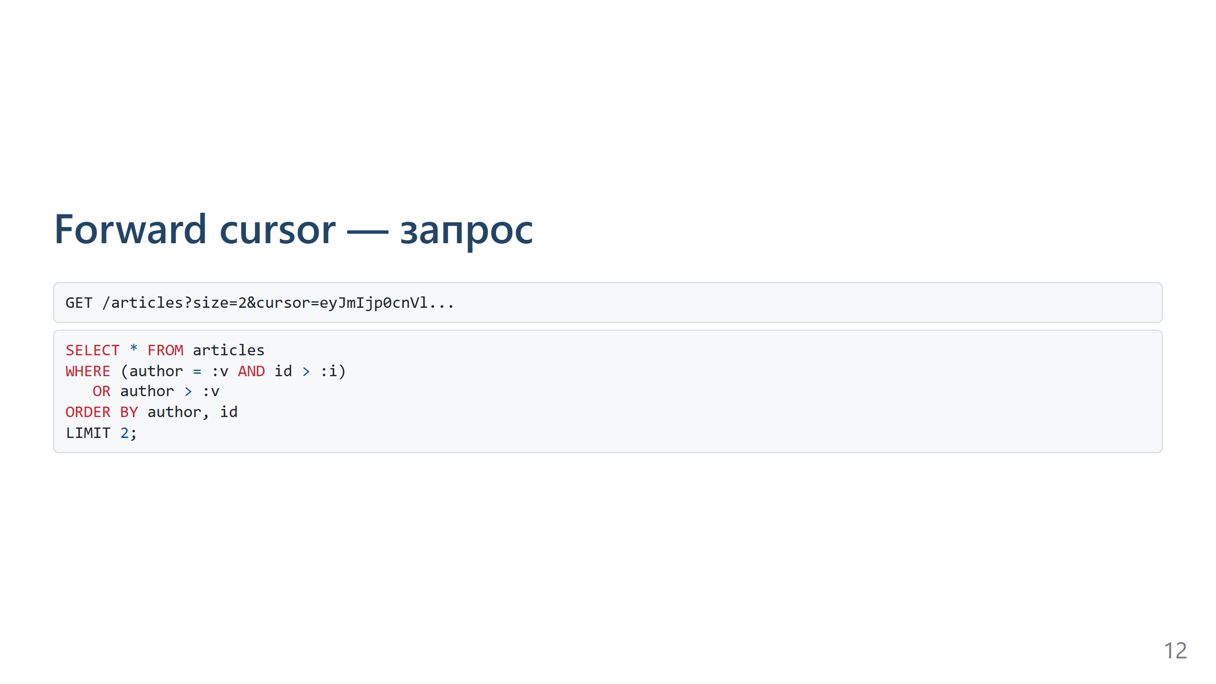
Notes:
Дальше клиент берёт next cursor и передаёт его в следующем запросе. Сервер декодирует cursor и строит seek-условие. В упрощённом SQL для сортировки по возрастанию: либо то же значение поля и больший id, либо строго большее значение поля. Плюс снова ORDER BY и LIMIT.

Slide 13
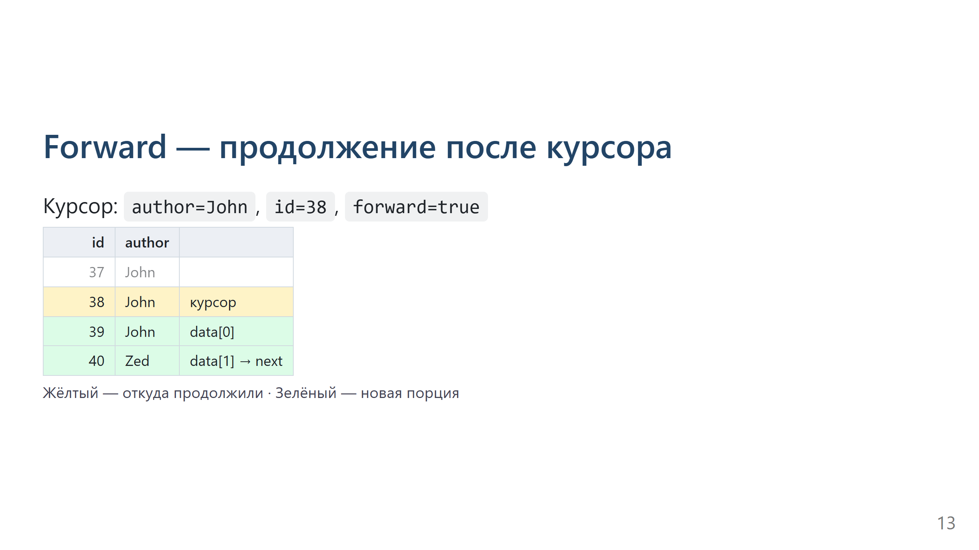
Notes:
Жёлтая строка — место, на котором остановились: John с id=38. Следующая порция начинается сразу после неё: ещё один John, уже с id=39, и Zed. Даже при одинаковых author продолжение однозначное.

Slide 14
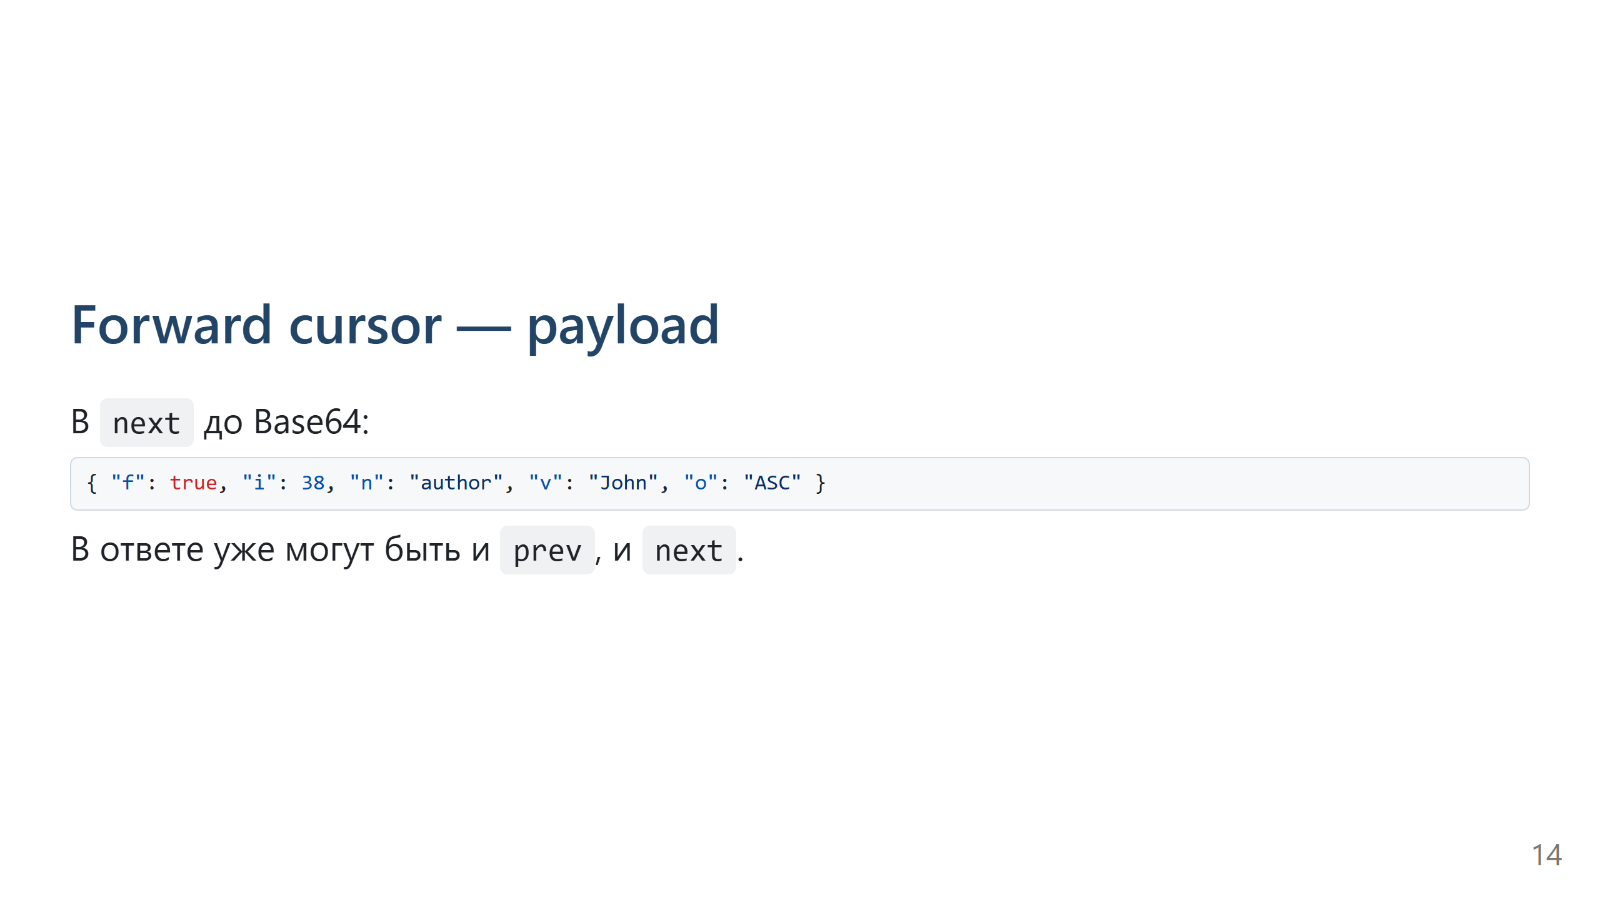
Notes:
Внутри курсора до кодировки в Base64 — компактный JSON. В проекте ключи короткие: - f — направление вперёд, - i — id, - n и v — имя и значение поля сортировки, - o — порядок ASC или DESC. Клиенту это разбирать не обязательно: для него курсор — просто строка из прошлого ответа. В ответе на вторую страницу уже могут появиться и prev, и next курсоры.

Slide 15
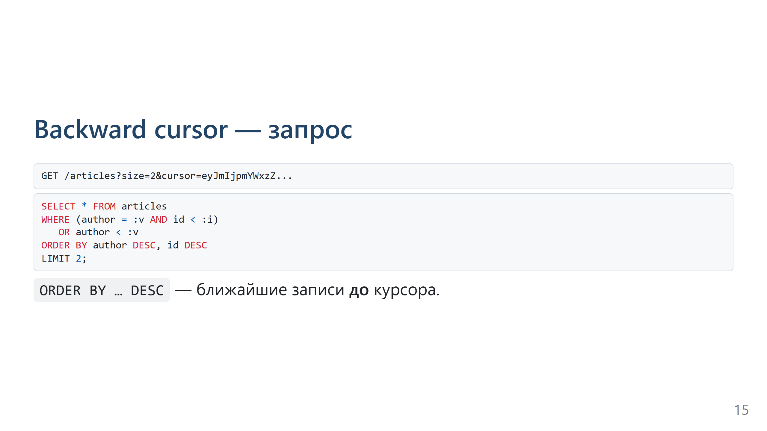
Notes:
Обратный курсор — зеркальная история. Клиент передаёт prev из прошлого ответа. Условие «меньше»: либо тот же author и меньший id, либо строго меньший author. Сортировка в БД — по убыванию, LIMIT тот же. Почему DESC: база идёт к более ранним записям и первой находит ближайшего соседа. Порядок для клиента из-за этого окажется перевёрнутым — на следующем слайде покажу, что с этим делать.

Slide 16
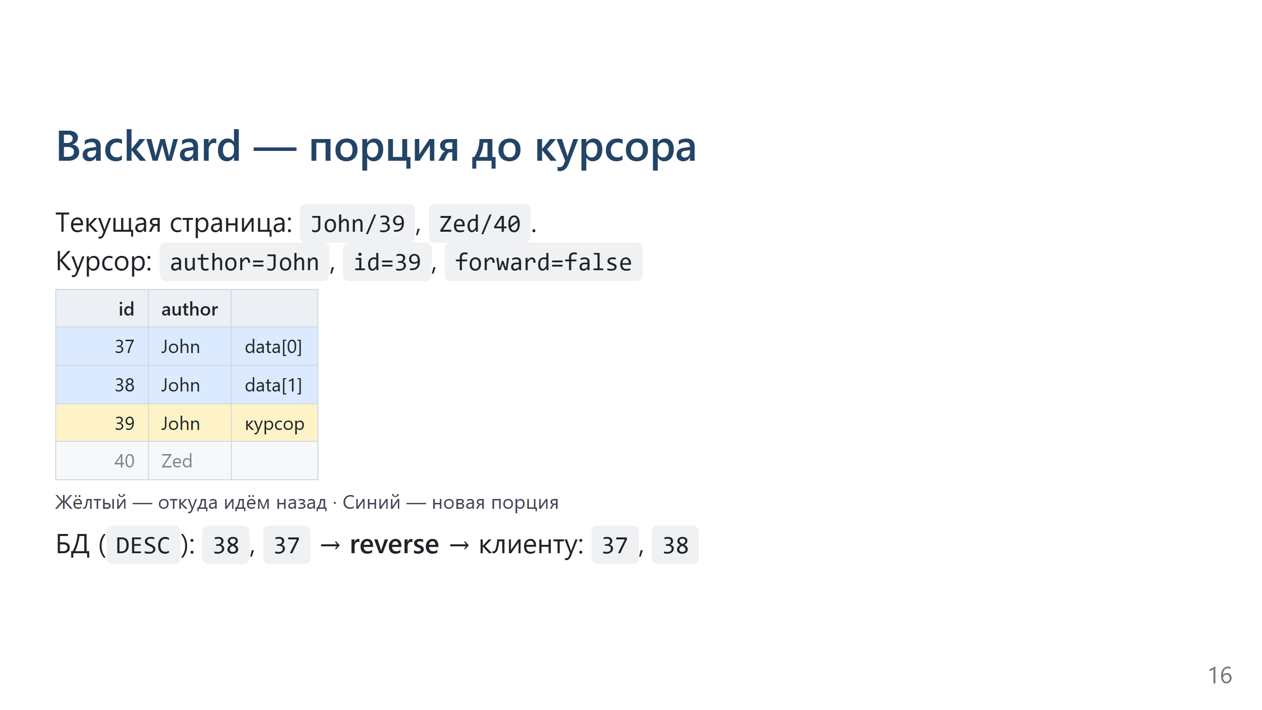
Notes:
Жёлтая строка — первая запись текущей страницы: от неё построен prev. Идём назад и должны получить John с id=37 и John с id=38. База при DESC сначала находит ближайшего соседа: 38, потом 37. Клиенту такой порядок не подходит — он ждёт тот же, что при чтении вперёд. Поэтому список разворачиваем: 37, затем 38. В курсоре f равно false. Клиент ходит туда-сюда относительно позиции, не считая номера страниц.

Slide 17
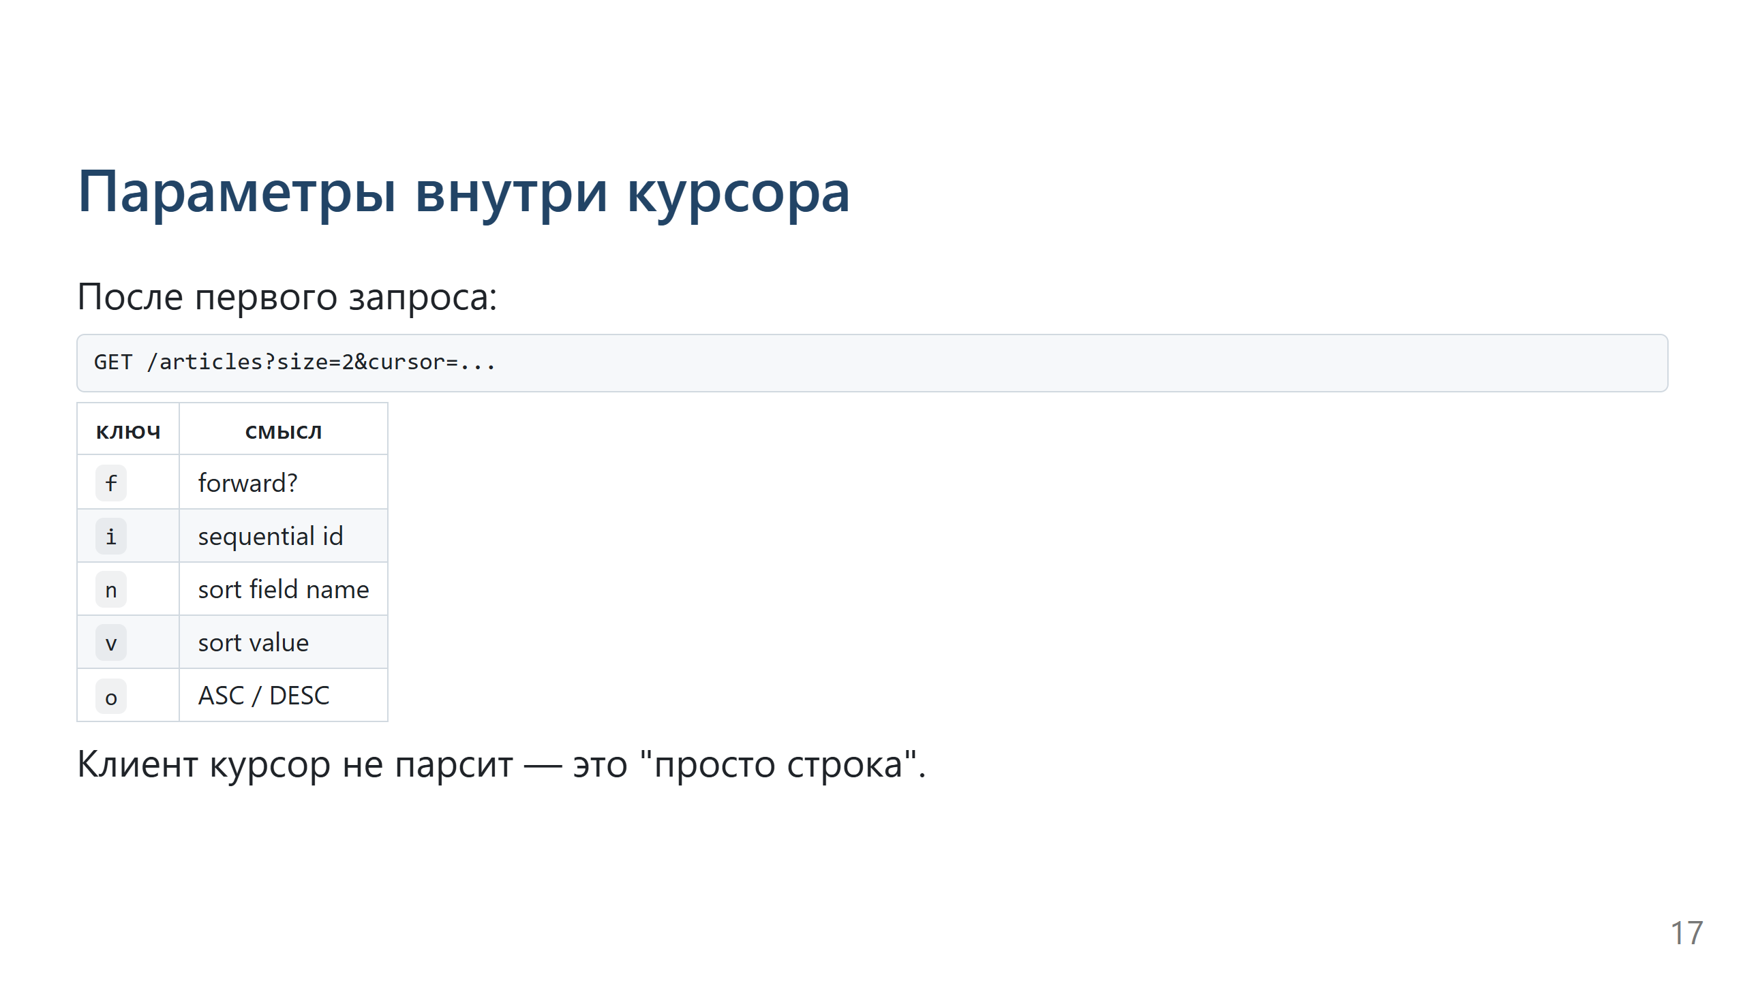
Notes:
Удобный приём: упаковать параметры запроса в сам курсор. После первого запроса клиенту достаточно передавать size и cursor (на выбор - next или prev). sort_by и sort_order уже внутри курсора — их не нужно повторять в query string, и нельзя случайно пересортировать середину ленты другим полем. В нашем проекте это жёстко: если курсор уже есть, sort_by в query передавать нельзя — либо в параметре, либо внутри курсора.

Slide 18
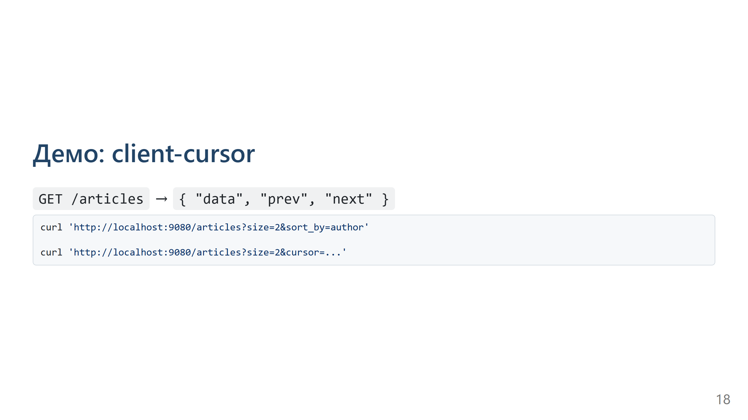
Notes:
Коротко про демо client-cursor. Это Spring Boot REST на порту 9080. Листинг статей: GET /articles, ответ data, prev, next. Первый запрос: curl с size=2 и sort_by=author. Во втором — тот же size и cursor из next или prev.

Slide 19
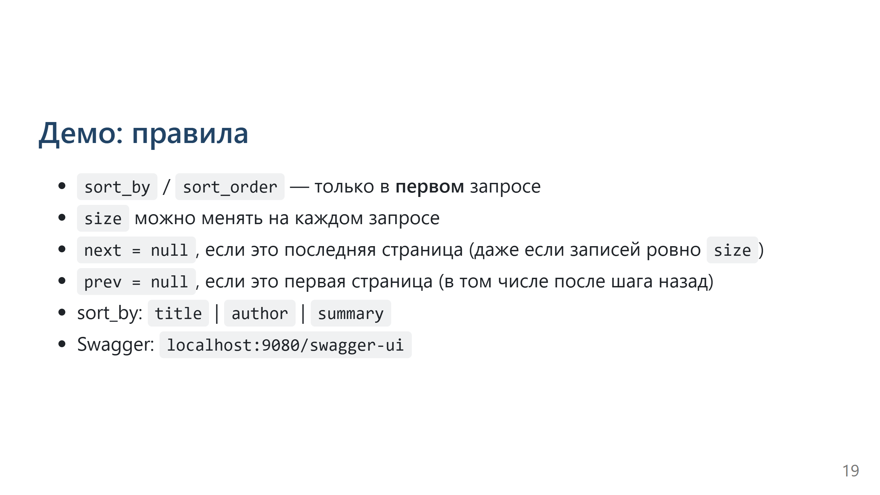
Notes:
Правила, которые полезно помнить: - sort_by и sort_order только на старте; - size можно менять; next становится null на последней странице; - prev равен null на первой странице — в том числе когда пришли туда шагом назад. - Sort-поля ограничены whitelist: title, author, summary. - Sequential id здесь — обычный generated Article.id.

Slide 20
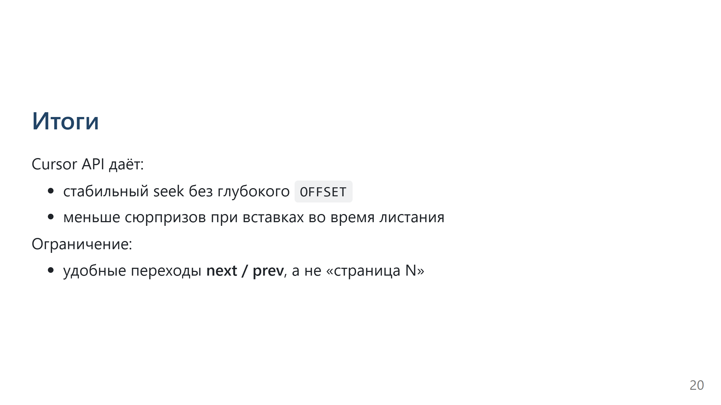
Notes:
Подведём итог. Cursor API — это пагинация через позицию: стабильнее и предсказуемее offset на больших и «живых» датасетах. Цена — другой UX: удобные переходы по next или prev курсору, а не произвольный прыжок на "страницу номер сто".

